Slide 1
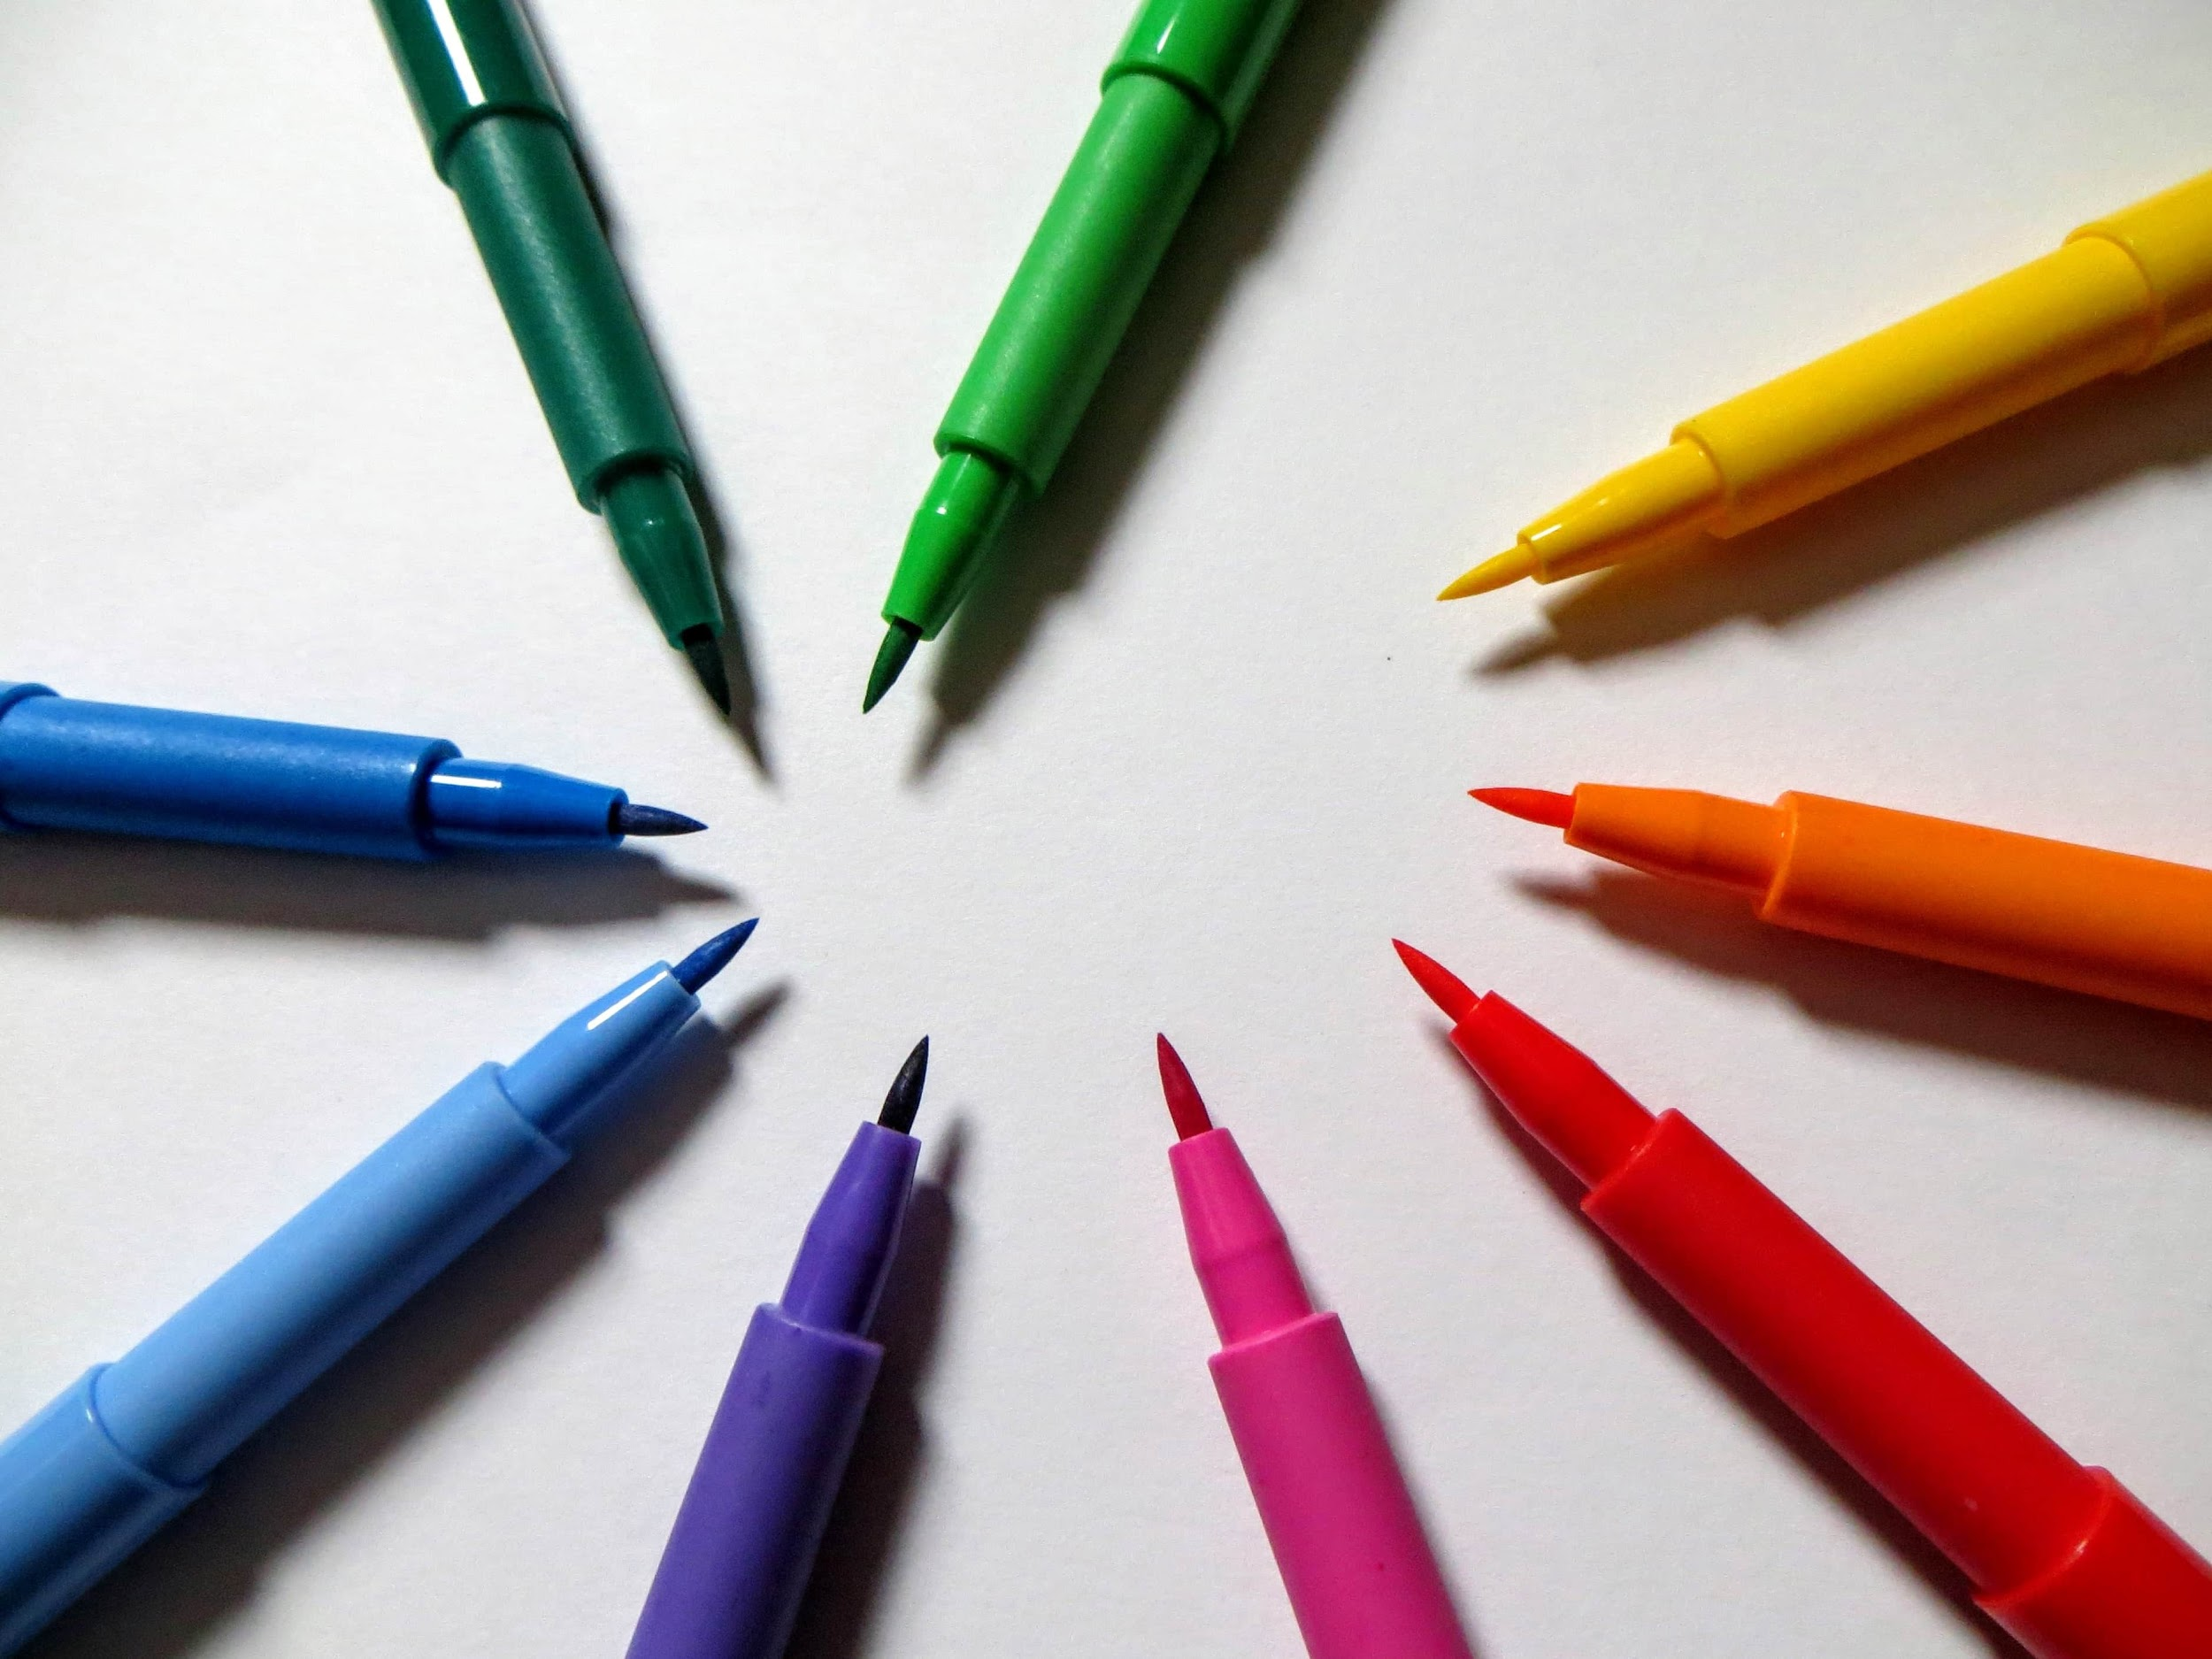

Дієслова І та ІІ дієвідміни
6 клас Підготувала Бездольна С.В. - учитель української мови та літератури, ЗОШ №25 місто Маріуполь

Slide 2
Дієслова теперішнього та майбутнього часу (крім складеної форми) за характером закінчень поділяють на дві дієвідміни - першу й другу.
До І дієвідміни належать дієслова, які в 3 особі множини мають закінчення -уть(-ють): ведуть, пишуть, мріють, читають.
До ІІ дієвідміни належать дієслова, які в 3 особі множини мають закінчення -ать(-ять): кричать, лежать, летять, сплять.

Slide 3
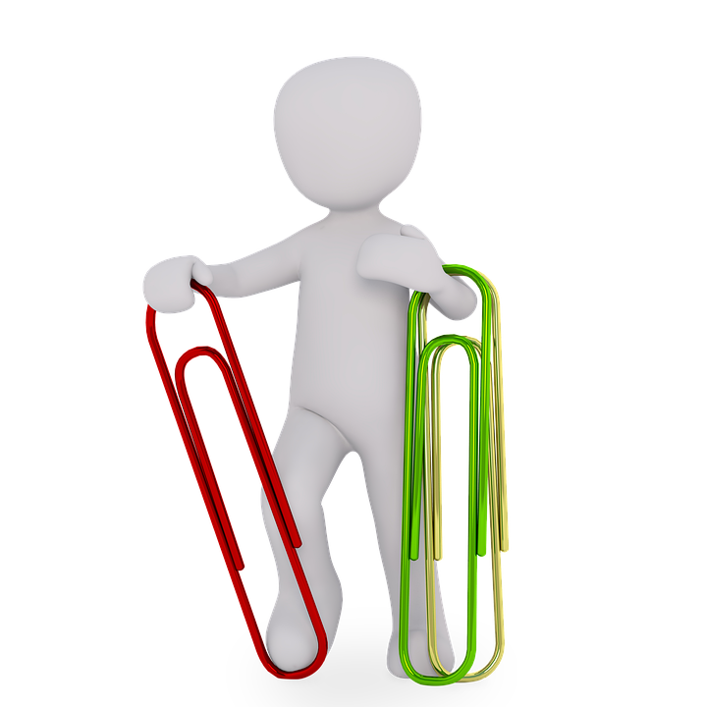
Дієвідмінювання дієслів теперішнього часу
І дієвідміна ІІ дієвідміна
однина множина однина множина
1 читаю читаємо 1 стою стоїмо
2 читаєш читаєте 2 стоїш стоїте
3 читає читають 3 стоїть стоять

Slide 4
Окрему групу становлять дієслова
БУТИ, ДАТИ, ЇСТИ та дієслова з основою на -ВІСТИ: розповісти, відповісти.
однина множина
1 дам їм відповім 1 дамо їмо відповімо
2 даси їси відповіси 2 дасте їсте відповісте
3 дасть їсть відповість 3 дадуть їдять відповідять
УВАГА!!! Від дієслова БУТИ вживається тільки форма Є.

Slide 5
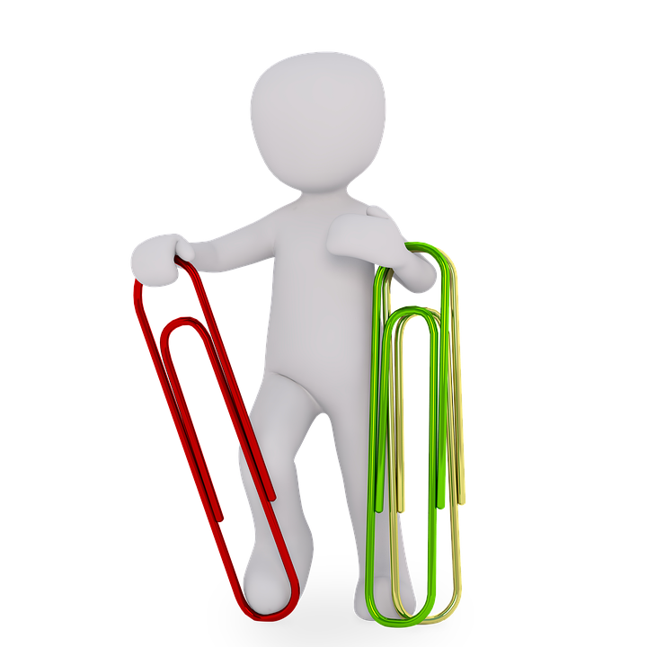
ПРАВОПИС: Е чи И?
У закінченнях дієслів у формі 2 та 3 особи однини та 1 та 2 особи множини пишемо:
букву Е букву И
якщо це дієслово якщо це дієслово
І дієвідміни ІІ дієвідміни

Slide 6
НАПРИКЛАД:
І дієвідміна ІІ дієвідміна
1 працюю працюємо 1 люблю любимо
2 працюєш працюєте 2 любиш любите
3 працює працюють 3 любить люблять

Slide 7

Тренувальні вправи
ЗАВДАННЯ: записати слова (в стовпчик), утворити 3 особу множини, визначити дієвідміну:
Ходимо, несемо, везете, бачите, біжите, клеїмо, пишете, читаємо, дістаєшся, гоїмо, усміхається, квітуєте, пишаєшся, запрошуємо, переносимо, відроджується, просите.

Slide 8

ПЕРЕВІРТЕ СЕБЕ:
ходимо-ходять - ІІ читаємо-читають-І
несемо-несуть - І дістаєшся-дістаються -І
везете-везуть - І гоїмо-гоять - ІІ
бачите-бачать - ІІ усміхається-усміхаються-І
біжите-біжать - ІІ квітуєте-квітують-І
клеїмо-клеять -ІІ пишаєшся-пишаються-І
пишете-пишуть-І переносимо-переносять-ІІ

Slide 9
Вправа 496 (списати, вставляючи пропущені букви):
Мар..те, лет..те, вантаж..ш, тягн..ш, колиш..мо, перебор..те, ірж..мо, крич..те, жен..мо, кле..те, мел..мо, регоч..те, притул..мо, майстру..ш, город..мо, перепрошу..мо, рознос..мо, раді..ш, полет..мо.

Slide 10
ПЕРЕВІР СЕБЕ
Марите, летите, вантажиш, тягнеш, колишемо, переборите, іржемо, кричите, женемо, клеїте, мелимо, регочете, притулимо, майструєш, городимо, перепрошуємо, розносимо, радієш, полетимо.

Slide 11

ДОМАШНЄ ЗАВДАННЯ
опрацювати параграф 57 с.187-188, виконати вправу №494 с.188 (записати дієслова у два стовпчики: 1 - дієслова І дієвідміни, а у 2 - дієслова ІІ дієвідміни).
Освітлює, злазить, спалює, колядує, місить, вдарять, зволікаєш, дарують, кидає, дивиться, утихомирює, остерігається, колишуть, зіскочать, умієш.

